Slide 1
ΧΥΜΑ Α.Ε. 27-7-2006, 10:00π.μ.
ΑΤΥΧΗΜΑ ΔΙΑΡΡΟΗΣ ΚΑΙ ΠΥΡΚΑΓΙΑΣ
Ε. Ανδρεαδάκης

Slide 2
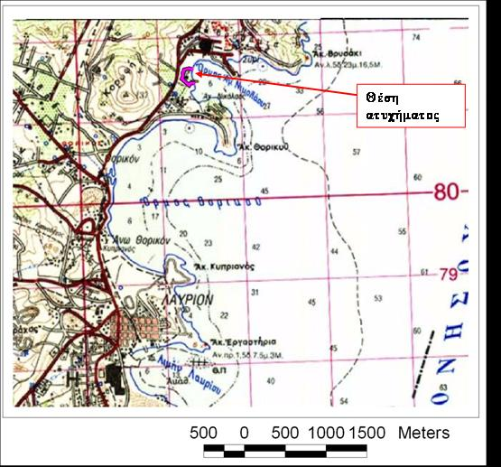
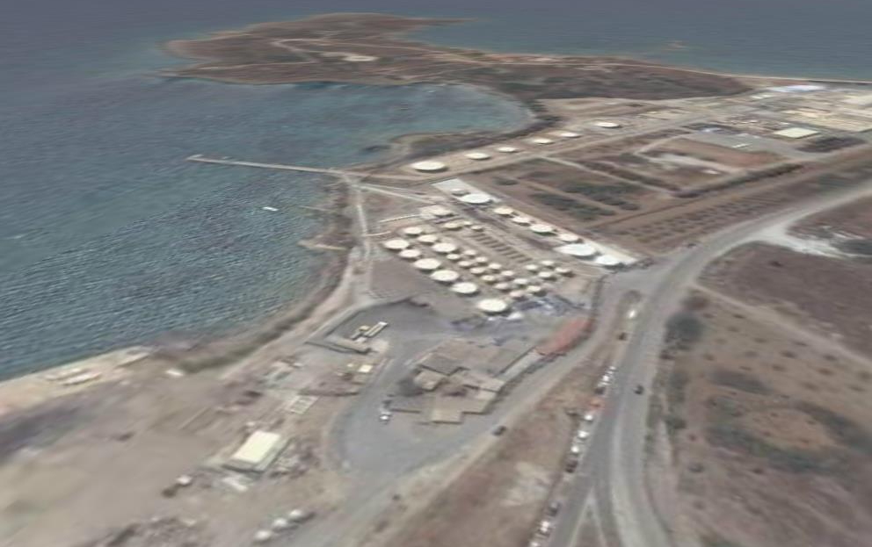
Περιοχή Ατυχήματος

Slide 3
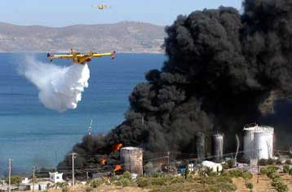
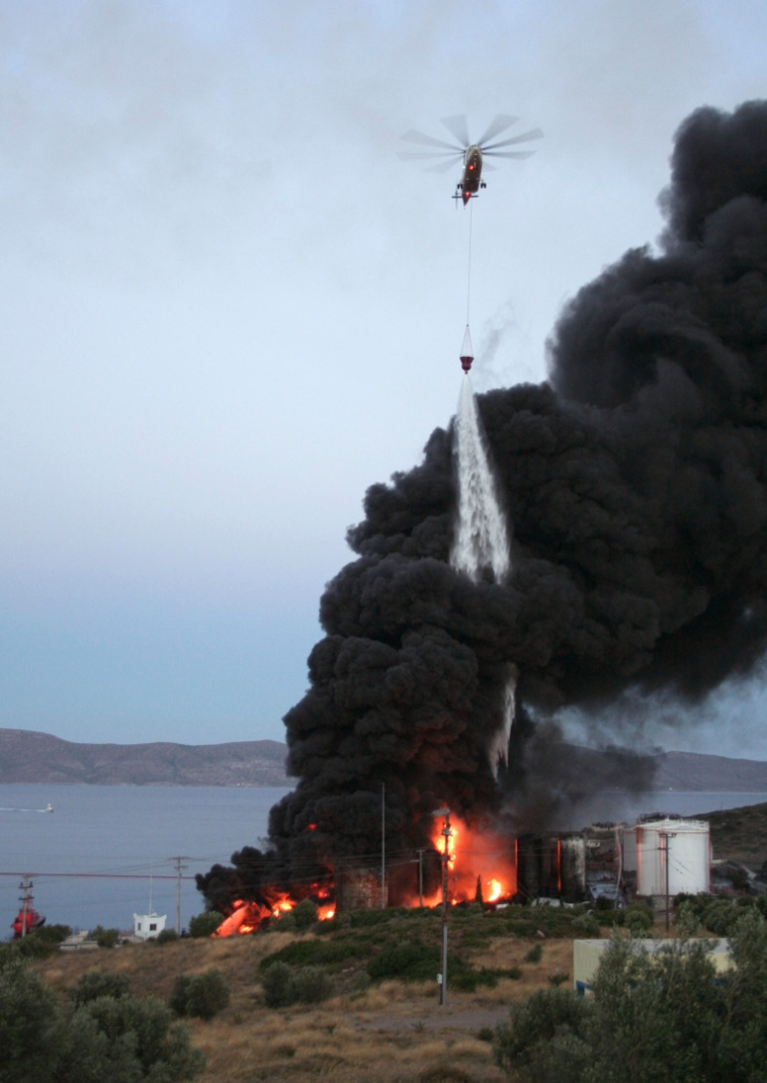
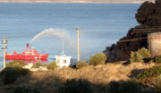
Προσπάθειες Κατάσβεσης
Από αέρος προσπάθεια κατάσβεσης της πυρκαγιάς με ελικόπτερο
Από αέρος προσπάθεια κατάσβεσης της πυρκαγιάς με αεροπλάνο
Επιχείρηση πυροσβεστικού πλοιαρίου

Slide 4
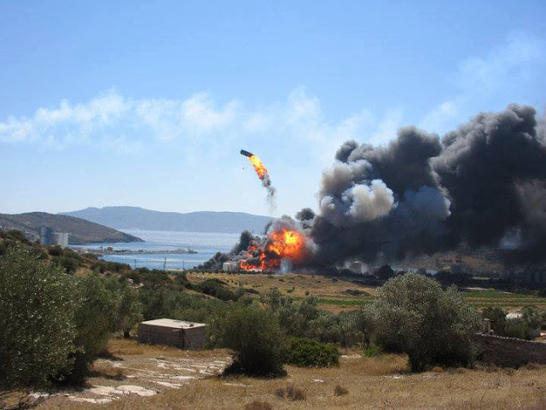
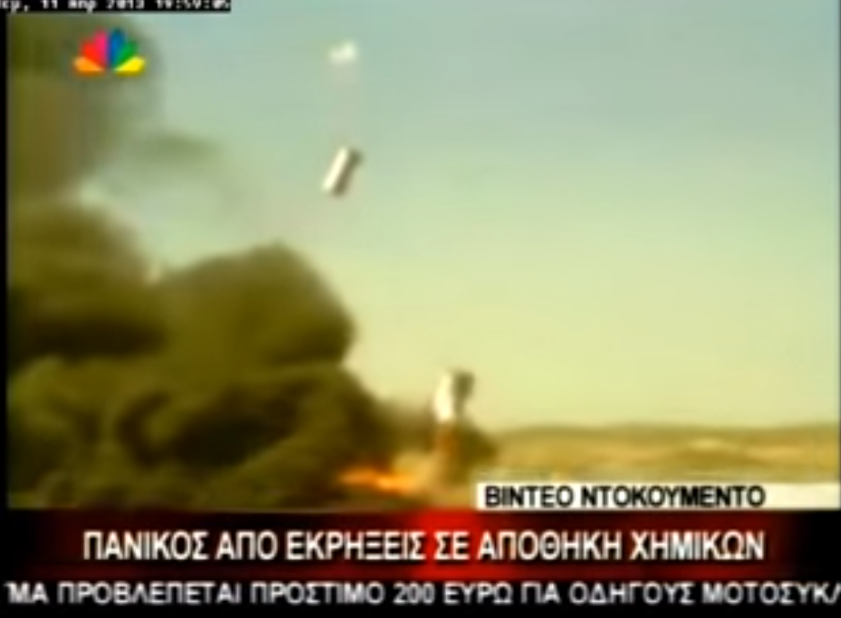
Συνθήκες Πυρκαγιάς
https://www.youtube.com/watch?v=9nEhFYTAgBc

Slide 5
Φλεγόμενες και Διαρρέουσες Ουσίες
IDNo * Guide No* Αρωματικές ενώσεις Τολουόλιο 1294 130 Ξυλόλιο 1307 130 Naphta - - Στυρόλιο 2055 128P | IDNo* Guide No* Εστέρες Αιθυλεστέρας 1173 129 Βουτυλεστέρας 1123 129 Ισοβουτυλεστέρας 1213 129 Ισοπροπυλεστέρας 1220 129 Ν. Προπυλεστέρας 1276 129 Βινυλεστέρας 1301 129
Αλειφατικές ενώσεις Εχάνιο 1328 133 Επτάνιο 1206 128 SBP 80/110 - - SBP 100/140 - - White Spirit - - Spaysol D-60 - - Spraysol D-40 - - Spraysol D-100 - - Spraysol M - - | Χλωριομένοι Χλωριούχο μεθυλένιο 1593 160 Τριχλωροαιθυλένειο 1710 160 Περχλωροαιθυλένειο 1897 160
Αλκοόλες Μεθανόλη 1230 131 Ν-προπανόλη 1274 129 Ισοπροπιλική αλκοόλη 1219 129 Ν- βουτανόλη - - Ισοβουτανόλη - - | Πλαστικοποιητές Φθαλικός διοκτυλεστέρας Φθαλικός διβουτυλεστέρας Φθαλικός διϊσοβουτυλεστέρας Φθαλικός διϊσονονυλεστέρας Φθαλικός βουτυλοβενζυλεστέρας Χλωροπαραφίνη
Κετόνες Ακετόνη 1090 127 Μεθυλοϊσοβουτιλοκετόνη - - Μεθυλοαιθυλοκετόνη 1193 127 Κυκλοεξανόνη 1915 127 Δικετονική αλκοόλη 1148 129 | Πλαστικά Ελαστομεροί - - PVC - -
Γλυκόλικοι Πολυαλκοόλες Μονοαιθυλενογλυκόλη - - Διαιθυλενογλυκόλη - - Μονοπροπυλενογλυκόλη - - Διπροπυλενογλυκόλη - - Γλυκερίνη - - | Αμίνες Μονοαιθανολαμίνη - - Διαιθανολαμίνη - - Τριαιθανολαμίνη (85%) - - Τριαιθανολαμίνη (99%) - -
Γλυκολικοι εστέρες και αιθέρες Αιθυλογλυκόλη - - Αιθυλοδιγλυκόλη - - Αιθυλογλυκολικός εστέρας - - Βουτυλογλυκόλη - - Βουτυλογλυκολικός εστέρας - - Βουτυλοδιγλυκόλη - - Βουτυλοδιγλυκολικός εστέρας - - Μεθοξυπροπανόλη Μεθοξυπροπυλεστέρας Αιθοξυπροπανόλη Μεθυλοδιπροπυλενογλυκόλης | Διάφορα Διμεθυλοφορμαμίδη 2265 129 Γραμμικό αλκυλοβενζόλιο - - Κυκλοεξάνιο 1145 128 Τετραυδροφουράνιο 2056 127 Αντιπηκτικά - - Νονύλφαινόλες - - Φαινόλες (90% & 99%) 2821 153 Διοξείδιο του τιτανίου - - Καυστική σόδα (διάλ.-στερ.) 1824-3 154 Φθαλικός ανυδρίτης - - Μαλικός ανυδρίτης 2215 156 Polyol
Οι διαλύτες αυτοί είναι αρωματικές ή αλειφατικές λιποδιαλυτές ή υδατοδιαλυτές ενώσεις.
Η είσοδός τους στον ανθρώπινο οργανισμό γίνεται κυρίως μέσω του αναπνευστικού συστήματος, αλλά οι λιποδιαλυτές ενώσεις εισέρχονται και από τη δερματική οδό.
Στην πλειονότητα των περιπτώσεων ένα μεγάλο ποσοστό του εισπνεόμενου διαλύτη θα εκπνευστεί αναλλοίωτο και οι υδατοδιαλυτοί θα κατανεμηθούν σε διάφορα τμήματα του οργανισμού ενώ οι λιποδιαλυτοί θα συγκεντρωθούν σε όργανα πλούσια σε λιποειδή, όπως για παράδειγμα το Κεντρικό Νευρικό Σύστημα.
Οι διαλύτες που δεν μεταβολίζονται, αποβάλλονται είτε από το αναπνευστικό είτε από το ουροποιητικό σύστημα αναλλοίωτοι, ενώ αυτοί που μεταβολίζονται αποβάλλονται από το ουροποιητικό σύστημα.

Slide 6
Επιπτώσεις
Η ανεξέλεγκτη καύση των ουσιών αυτών δημιουργεί ένα νέφος με άγνωστη χημική σύσταση λόγω των παραπροϊόντων που δημιουργούνται σε τόσο υψηλές θερμοκρασίες και κατά συνέπεια, το τι ήταν τα προϊόντα καύσης μόνο υπό μορφή υποθέσεων μπορούν να εκτιμηθούν.
Σε καμία περίπτωση δεν πρόκειται για «αθώες ουσίες» αφού μετά από την καύση διαλυτών κατά κανόνα παράγονται τοξικότερες χημικές ενώσεις.
Σχεδόν ποτέ σε ένα ατύχημα δεν υπάρχει τέλεια καύση.
Στις περισσότερες περιπτώσεις παράγεται μονοξείδιο και διοξείδιο του άνθρακα καθώς και σωματίδια.
Λόγω της υψηλής θερμοκρασίας που αναπτύσσεται, εξατμίζονται οι χημικές ουσίες.
Αυτό είναι και το μεγαλύτερο πρόβλημα που μπορεί να παρουσιαστεί σε ένα μεγάλης έκτασης ατύχημα.

Slide 7
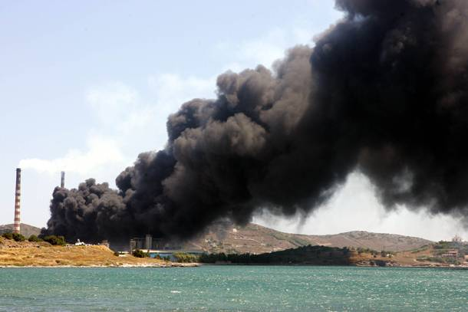
Ετοιμότητα
Τέθηκαν σε υψηλό βαθμό ετοιμότητας, με εντολή του «Εθνικού Κέντρου Επιχειρήσεων Υγείας»
  τα Νοσοκομεία και τα Κέντρα Υγείας της περιοχής του Λαυρίου.
  Το Κέντρο Υγείας Λαυρίου ενισχύθηκε με 7.000 χειρουργικές μάσκες και 3.000 μάσκες αυξημένης κατακράτησης, επιπέδου "Π3", για την περίπτωση που χρειαστεί να παρασχεθεί βοήθεια, στους κατοίκους της περιοχής.
  Επίσης υπήρξε συντονισμός για αποστολή οχημάτων και δυνάμεων του ΕΚΑΒ, για κάθε ενδεχόμενο.
  Λήφθηκαν επίσης μέτρα προστασίας στις κατασκηνώσεις του Λαυρίου.

Slide 8
Οδηγίες αυτοπροστασίας
Η Νομαρχιακή Αυτοδιοίκηση Ανατολικής Αττικής κάλεσε τους κατοίκους της περιοχής:
  να περιορίσουν τις μετακινήσεις τους, ειδικά τα μικρά παιδιά και τα άτομα άνω των 65 ετών,
  αν χρειαστεί να μετακινηθούν να χρησιμοποιήσουν μάσκα ή μαντίλι,
  να αναπνέουν μόνο από τη μύτη,
  να αποφεύγουν τις κοπιώδεις εργασίες,
  να πίνουν πολλά υγρά,
  να βρίσκονται σε κλιματιζόμενους χώρους, αν είναι εφικτό,
  τα άτομα που πάσχουν από προβλήματα υγείας του αναπνευστικού συστήματος σε περίπτωση που παρουσιάσουν συμπτώματα να απευθύνονται σε γιατρό ή στο πλησιέστερο νοσοκομείο ή κέντρο υγείας.

Slide 9
Οδηγίες αυτοπροστασίας
Για προληπτικούς λόγους το Εθνικό Κέντρο επιχειρήσεων Υγείας επίσης κάλεσε τους κατοίκους της περιοχής:
  να περιορίσουν τις μετακινήσεις τους και
  αν είναι απαραίτητο να μετακινηθούν να χρησιμοποιούν μάσκα ή μαντήλι στην μύτη.
Συνέστησε:
  να έχουν κλειστά τα παράθυρα των σπιτιών τους,
  ενώ τα άτομα με χρόνιες παθήσεις αν εμφανίσουν συμπτώματα να απευθύνονται στον γιατρό τους ή στο πλησιέστερο κέντρο υγείας και εφημερεύον νοσοκομείο.

Slide 10
Καταφυγή – Τρόπος ειδοποίησης
Επιπλέον, άνοιξαν ΚΑΠΗ και γυμναστήρια για να έχουν καταφύγιο οι κάτοικοι που εγκατέλειψαν τα σπίτια τους που ήταν κοντά στην περιοχή της πυρκαγιάς.
Ο τρόπος ενημέρωσης προς τους πολίτες ήταν με αυτοκίνητα με μεγάφωνα έτσι ώστε
  να μείνουν στα σπίτια τους και,
  όσοι βρίσκονταν κοντά στον χώρο της πυρκαγιάς, να απομακρυνθούν προς ασφαλείς κατευθύνσεις.
Με αυτό τον τρόπο όλοι οι κάτοικοι ενημερώθηκαν για το τι έπρεπε να κάνουν για να προστατευτούν.
Επίσης, οι κάτοικοι ανά τακτά χρονικά διαστήματα ενημερώνονταν από τα δελτία ειδήσεων των Μέσων Μαζικής Ενημέρωσης (ραδιόφωνο και τηλεόραση).

Slide 11
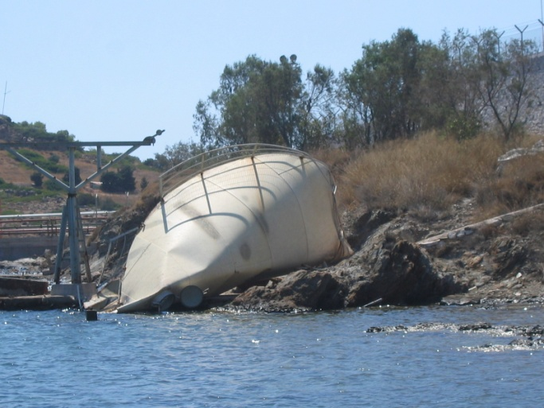
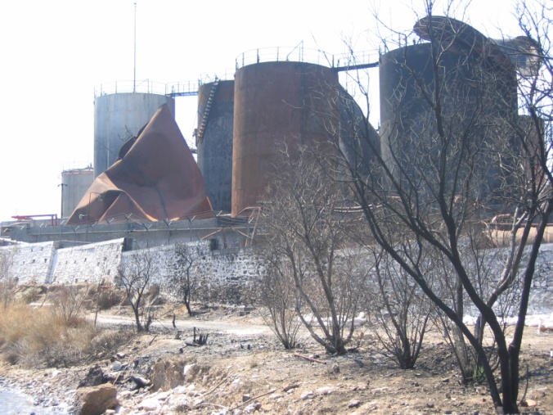
Επιπτώσεις
Ατύχημα πυρκαγιάς και διαρροής

Slide 12
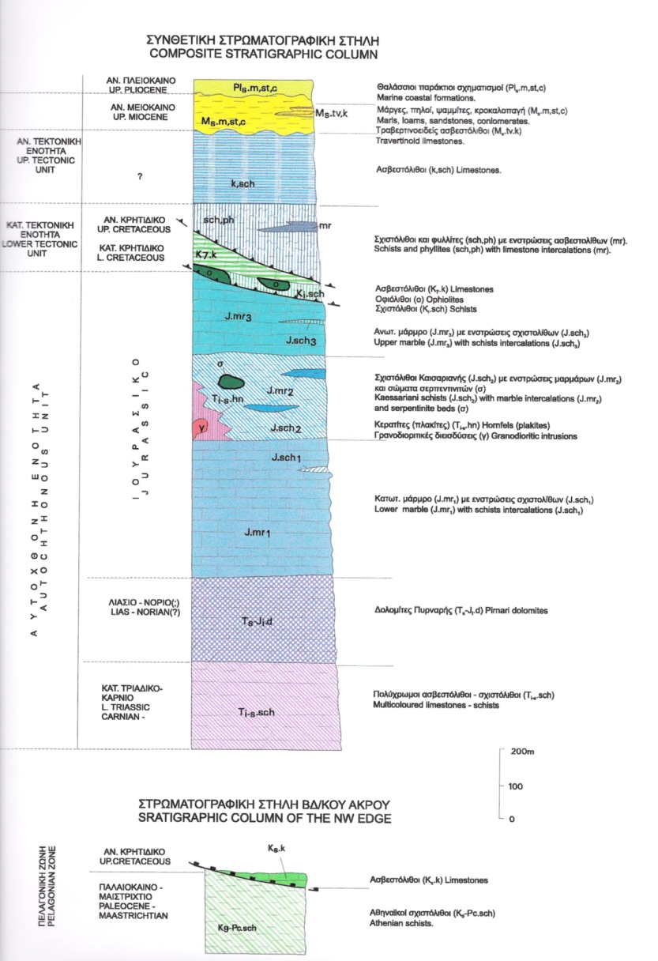
Γεωλογικές Συνθήκες
Ατύχημα πυρκαγιάς και διαρροής – Έκταση ρύπανσης και γεωλογικές συνθήκες

Slide 13
Γεωλογικές Συνθήκες

Slide 14
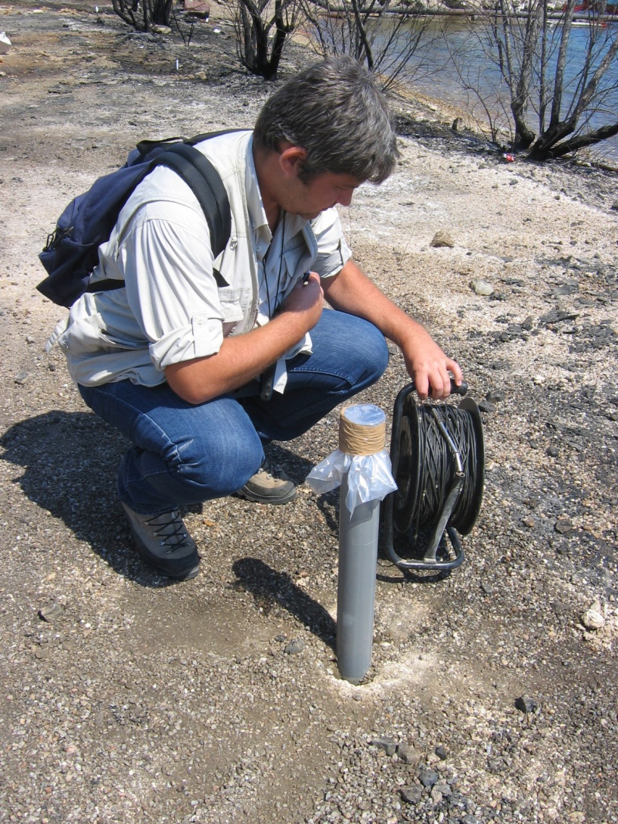
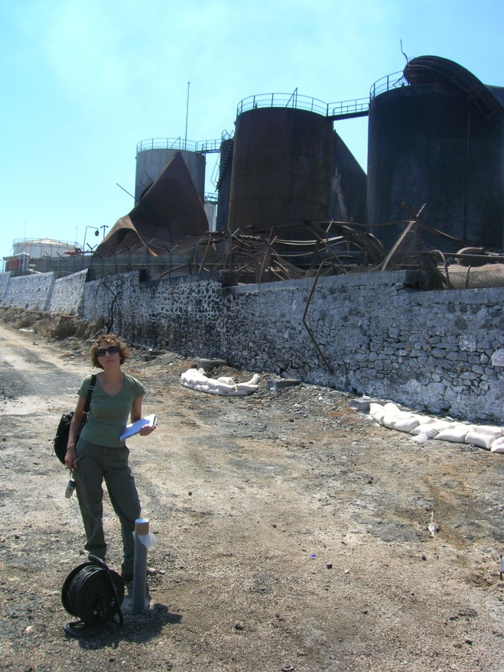
Έρευνα Επιπτώσεων

Slide 15
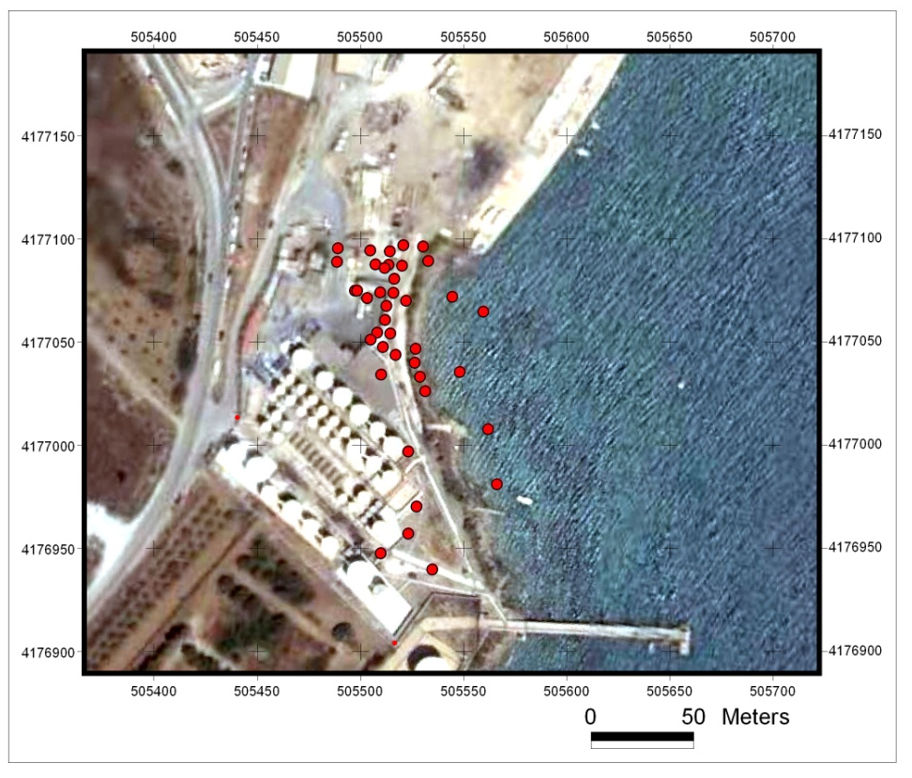
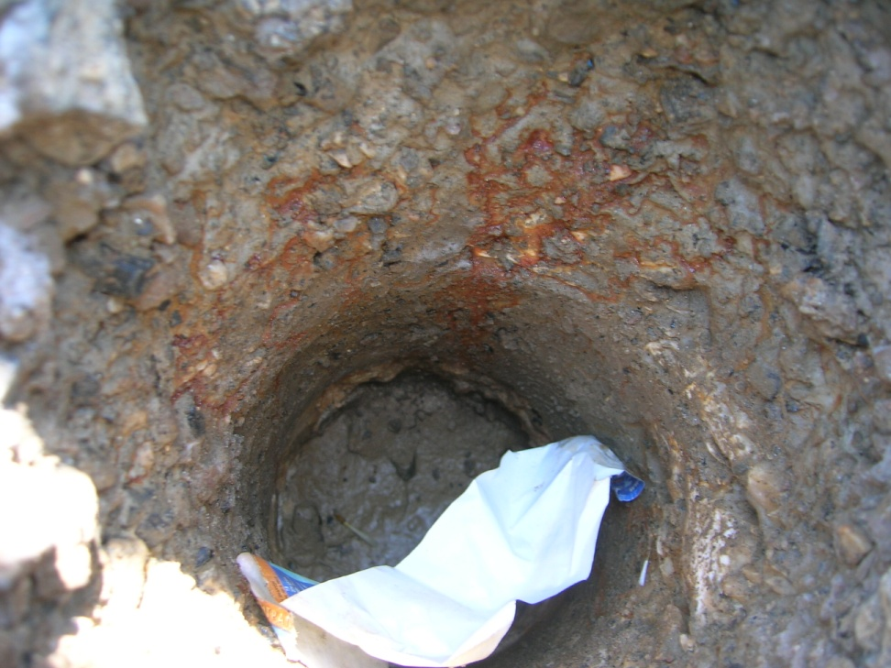
Έρευνα Επιπτώσεων

Slide 16
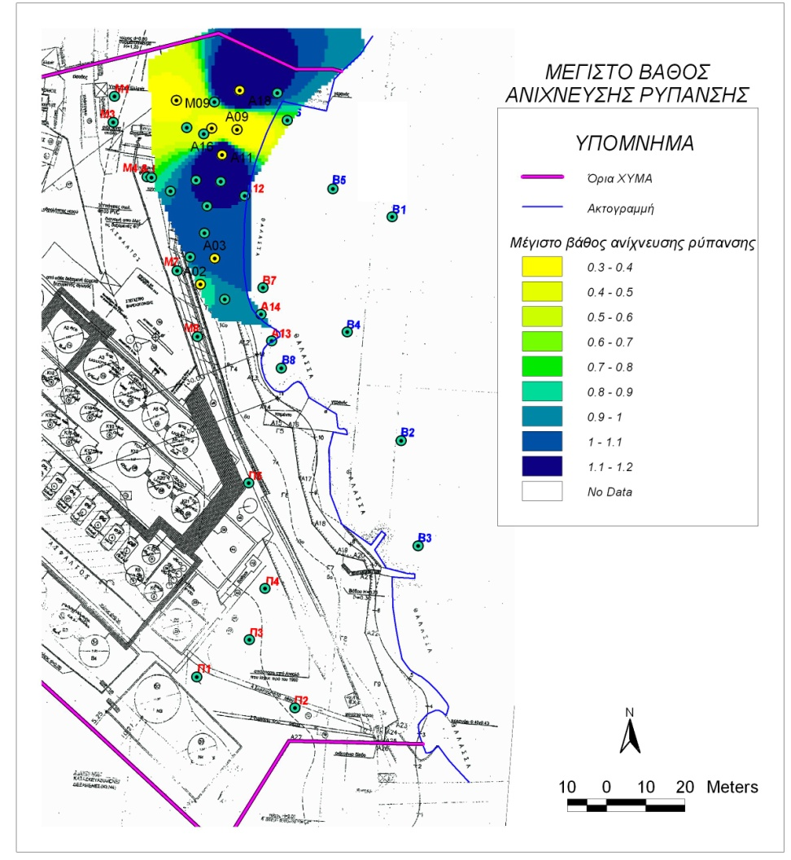
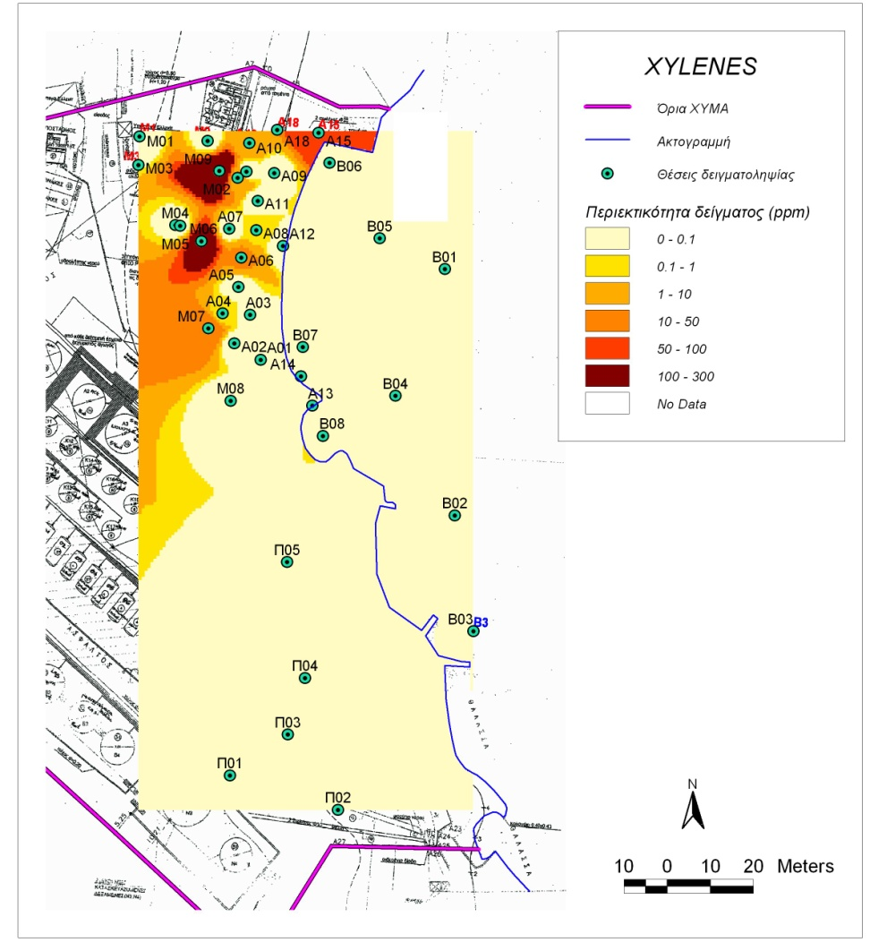
Έκταση Επιπτώσεων

Slide 17
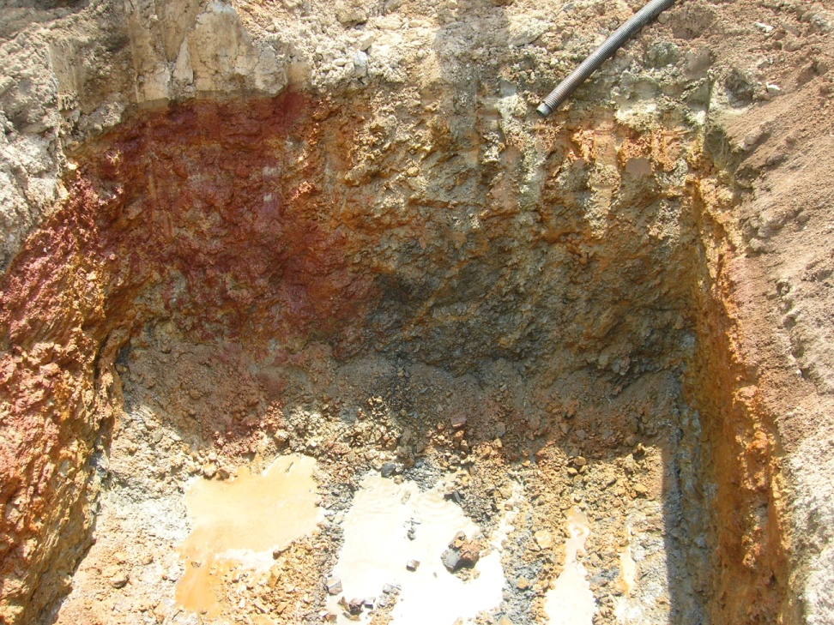
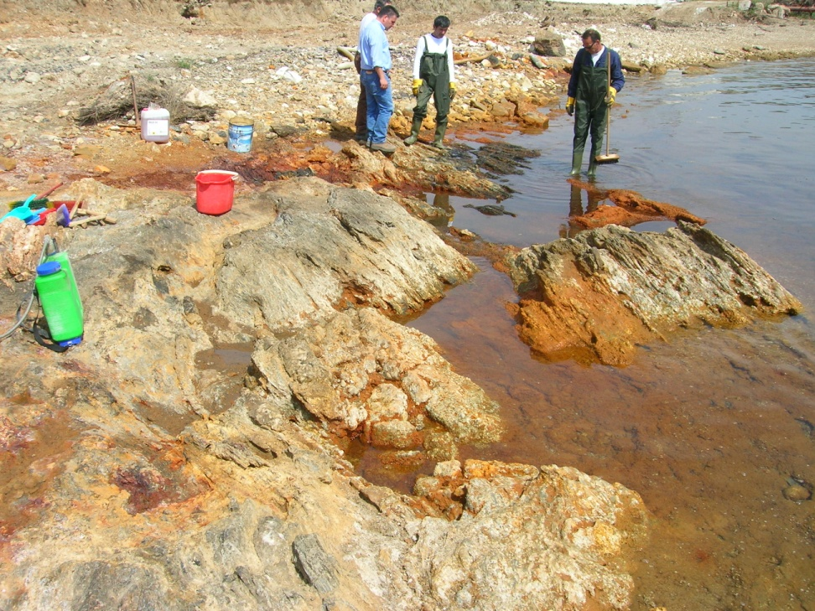
Αποκατάσταση

Slide 18
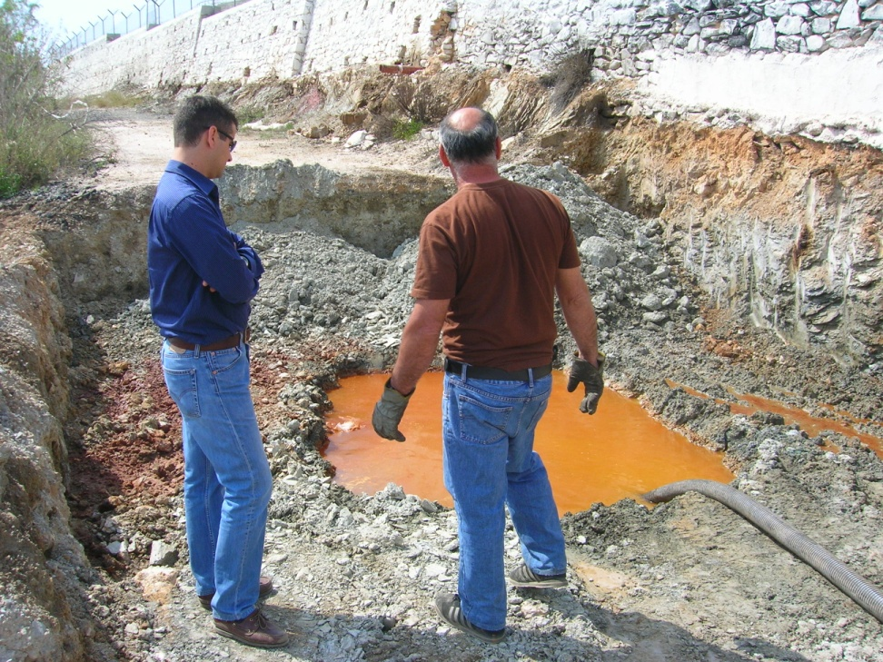
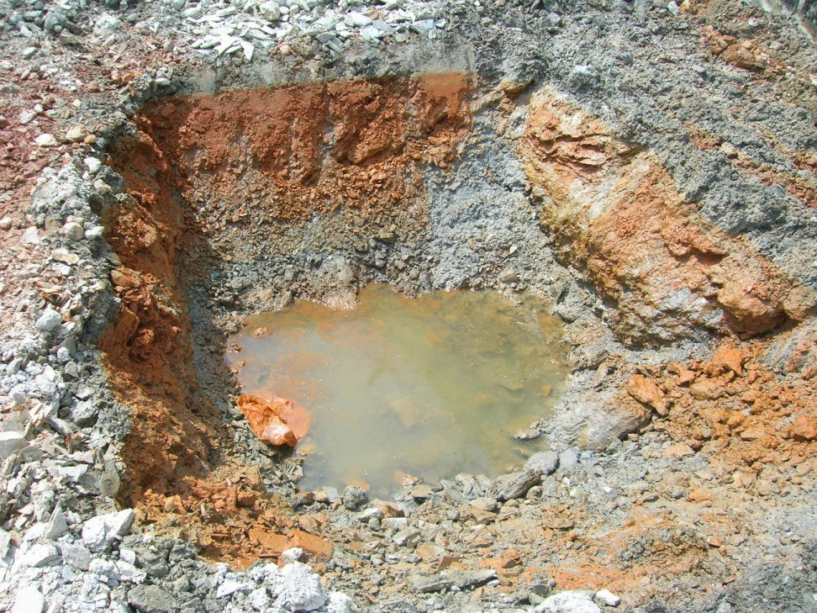
«Παρενέργειες»

Slide 19
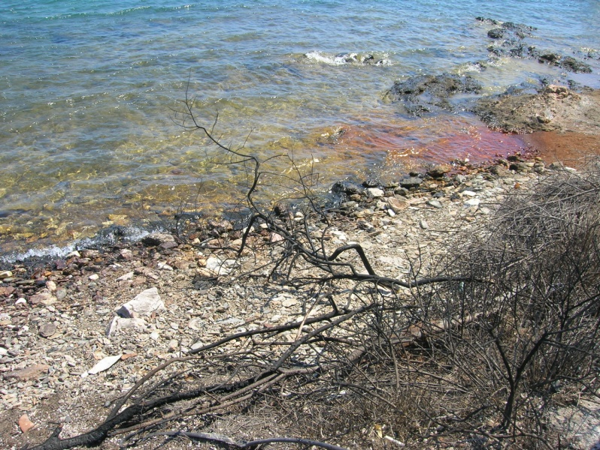
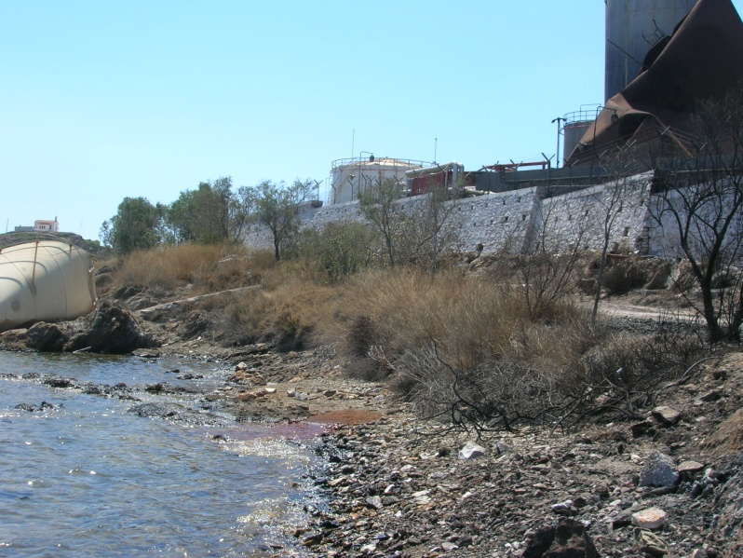
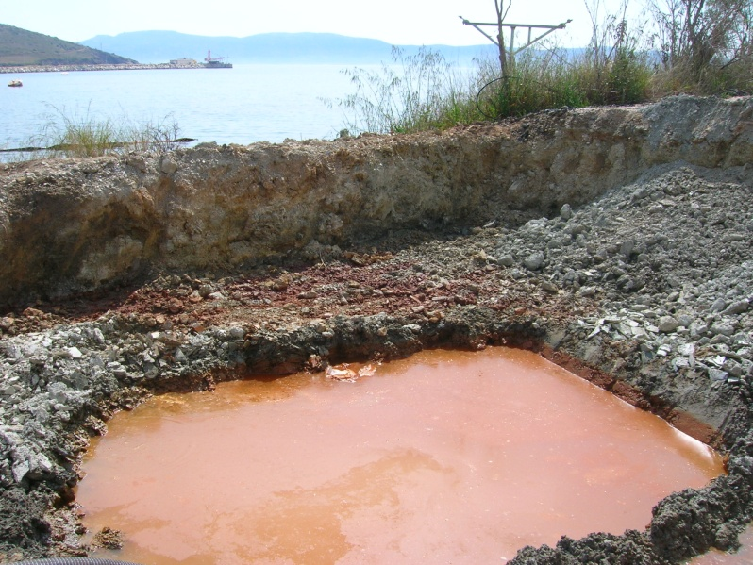

Δευτερογενείς Επιπτώσεις
Ατύχημα πυρκαγιάς και διαρροής – Δευτερογενή φαινόμενα και ερμηνεία

Slide 20


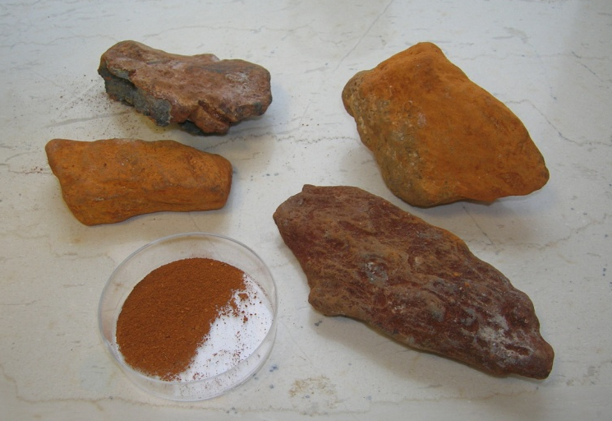
Δευτερογενείς Επιπτώσεις
Ατύχημα πυρκαγιάς και διαρροής – Αναλύσεις στο ηλεκτρονικό μικροσκόπιο -
«Αρχαία ρυπανση»

Slide 21
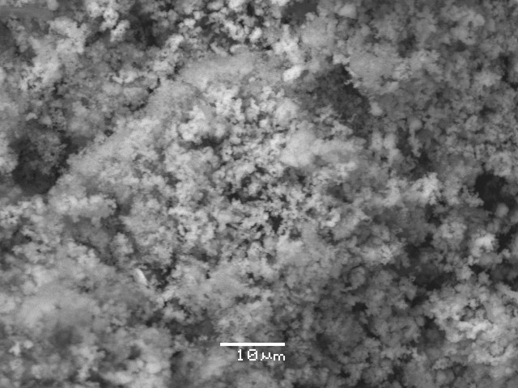
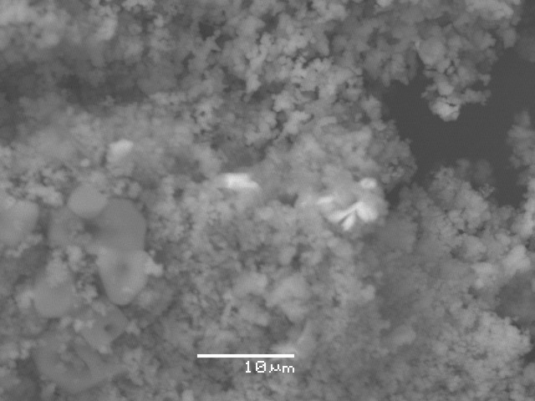
Δευτερογενείς Επιπτώσεις
Ατύχημα πυρκαγιάς και διαρροής – Αναλύσεις στο ηλεκτρονικό μικροσκόπιο -
«Αρχαία ρυπανση»

Slide 22
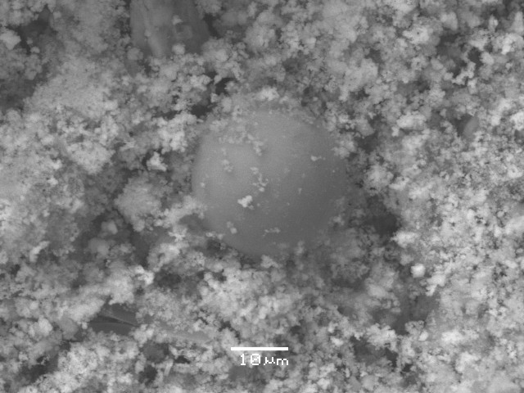
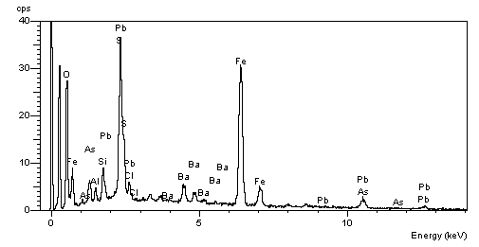
Δευτερογενείς Επιπτώσεις
Ατύχημα πυρκαγιάς και διαρροής – Αναλύσεις στο ηλεκτρονικό μικροσκόπιο -
«Αρχαία ρυπανση»
Η στοιχειομετρική εξέταση έδειξε εκτός από τα προηγούμενα, σημαντική συγκέντρωση Pb και As.

Slide 23
Συμπεράσματα
Σε ποια ουσία (ή ουσίες) οφείλεται ο χρωματισμός του νερού μετά την έκθεσή του στην επιφάνεια;
  Ο χρωματισμός οφείλεται σε υψηλή συγκέντρωση ιόντων, κυρίως δισθενούς σιδήρου και μαγγανίου στο υπόγειο νερό. Με την έκθεση του νερού στην επιφάνεια οξειδώνονται και δημιουργούνται οξείδια τα οποία έχουν χαρακτηριστικό.
Για ποιο λόγο παρατηρούνται τα επιχρίσματα στη συνέχεια;
  Πρόκειται για καθίζηση κυρίως άμορφων οξειδίων σιδήρου και μαγγανίου και θειούχων και θειικών αλάτων του μολύβδου, του βαρίου και άλλων μετάλλων.
Πρόκειται για ουσία (-ες) που έχει διαφύγει κατά το ατύχημα;
  Δεν πρόκειται για ουσίες που διέφυγαν κατά το ατύχημα του Ιουλίου 2006, αλλά πρόκειται για συνήθεις συνθήκες στην ευρύτερη περιοχή του Λαυρίου.
Γιατί εκδηλώθηκε η διαρροή μετά το ατύχημα;
  Εάν όντως δεν υπήρχε καμιά διαρροή ποτέ πριν από το ατύχημα στην περιοχή της ακτογραμμής στη συγκεκριμένη θέση, το πιθανότερο είναι ότι λόγω της τεράστιας ποσότητας νερού που ερρίφθη στο χώρο κατά την κατάσβεση της πυρκαγιάς προκάλεσε προσωρινά ανύψωση της στάθμης του φρεάτιου υδροφόρου, τοπικά. Πάντως τόσο σε άλλες θέσεις (στην περιοχή του Λαυρίου), όσο και σε άλλες περιοχές (π.χ. Πελοπόννησος, Σαντορίνη κ.λπ.), έχει παρατηρηθεί το φαινόμενο αυτό.
Πρόκειται για ρύπανση ή για φυσικό φαινόμενο;
  Πρόκειται για ένα συνδυασμό φυσικών συνθηκών, λόγω των φυσικών μεταλλοφοριών που υπάρχουν στην περιοχή, με εκτεταμένη ρύπανση και μάλιστα σοβαρή, λόγω των μεταλλευτικών εργασιών και της ανεξέλεγκτης διάθεσης των αποβλήτων τους επί χιλιάδες χρόνια και όχι εξαιτίας του ατυχήματος ή της λειτουργίας των εγκαταστάσεων.
Τι μπορεί να γίνει για την ανάσχεση του φαινομένου;
  Εάν επρόκειτο για τοπικό φαινόμενο και η ρύπανση αφορούσε μόνο τα ιόντα σιδήρου και μαγγανίου, το νερό θα μπορούσε να χρησιμοποιηθεί μετά από επεξεργασία με χημικά (για παράδειγμα υπερχλωρίωση ή επεξεργασία με όζον ή υπερμαγγανικό κάλιο). Δεν πρόκειται όμως για τέτοια περίπτωση. Στη συγκεκριμένη περίπτωση η αποκατάσταση της προηγούμενης τοπογραφίας είναι η προτιμότερη ενέργεια, για να ανασχέσει τη διαρροή του νερού στην επιφάνεια.

